Slide 1
Pisanje programa, naključna števila
Miroslava Minić
Touch Develop
2015/16

Slide 2

Pisanje programa
Pisanje programa je skupek navodil, ki jih računalnik razume.
Pomembno je povedati, kaj želimo narediti najprej, kaj sledi (pazimo na zaporednje korakov) …
Pisanje programa je podobno izvajanju navodil, npr. kot pri receptu za izdelavo najljubšega obroka.

Slide 3

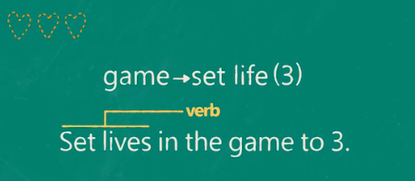
Sintaksa
Sintaksa pomeni slovnico, ki je potrebna za pisanje programa.

Slide 4
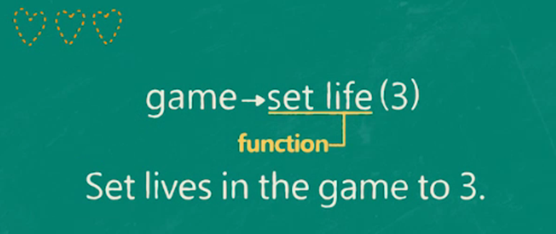
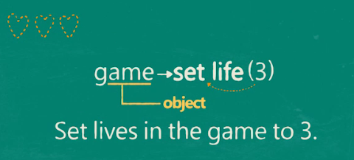
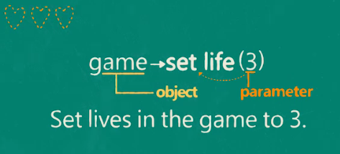
Funkcija
Funkcija vpliva, da se zadeve v programu začnejo dogajati. V funkcijah
uporabljamo parametre.

Slide 5

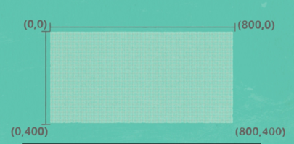
Koordinatni sistem
Uporabljamo naslednji koordinatni sistem:

Slide 6




Dogaja se zunaj programa – npr. ob kliku miške se bo zgodilo …
Pogoji preverjajo, če so nekatera stanja izpolnjena …

Slide 7



ZANKE
Zanka omogoča, da se del programa izvaja večkrat, oz. tolikokrat
kot je potrebno.

Slide 8
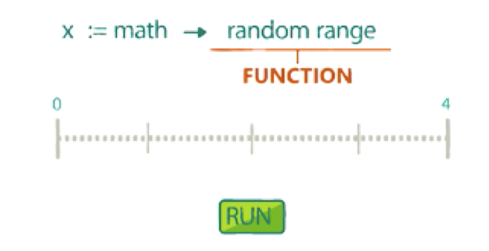


NAKLJUČNA ŠTEVILA - RANDOM RANGE
Naključni izbori – pomenijo dogodek, ki ga ne zmoremo predvidevati vnaprej, npr. če vržemo kovanec v zrak. Potem s sigurnostjo ne moremo trditi, kaj bo padlo – cifra ali mož.

Slide 9
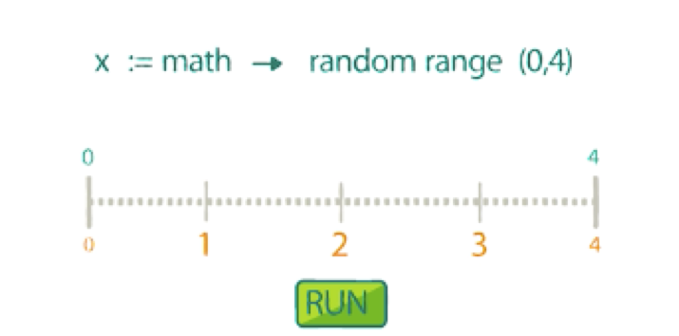
RANDOM RANGE
Funkcija random range – npr. naključno generira števila med 0 in 4.
Random Tutorial:
http://aka.ms/RandomTutorial

